Slide 1
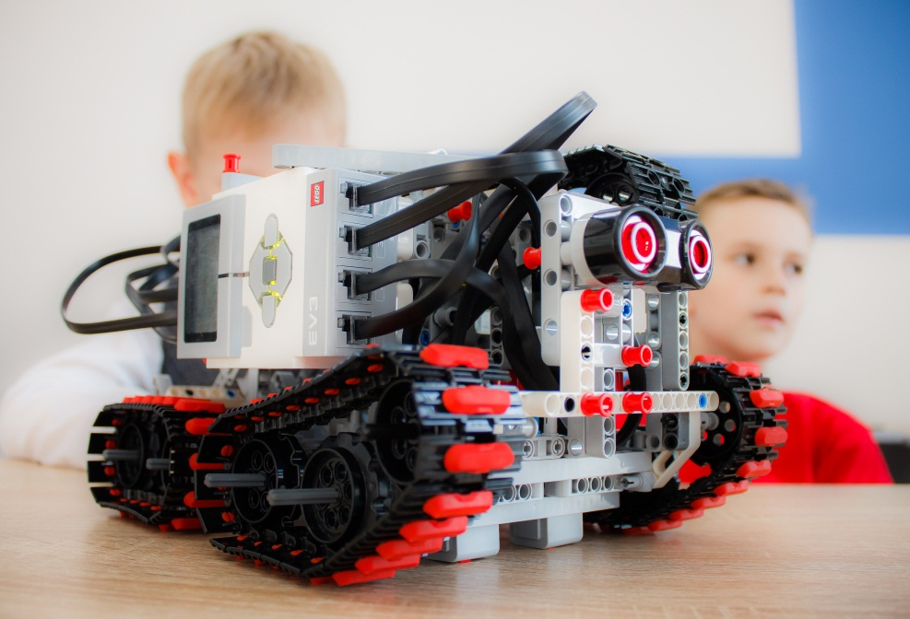
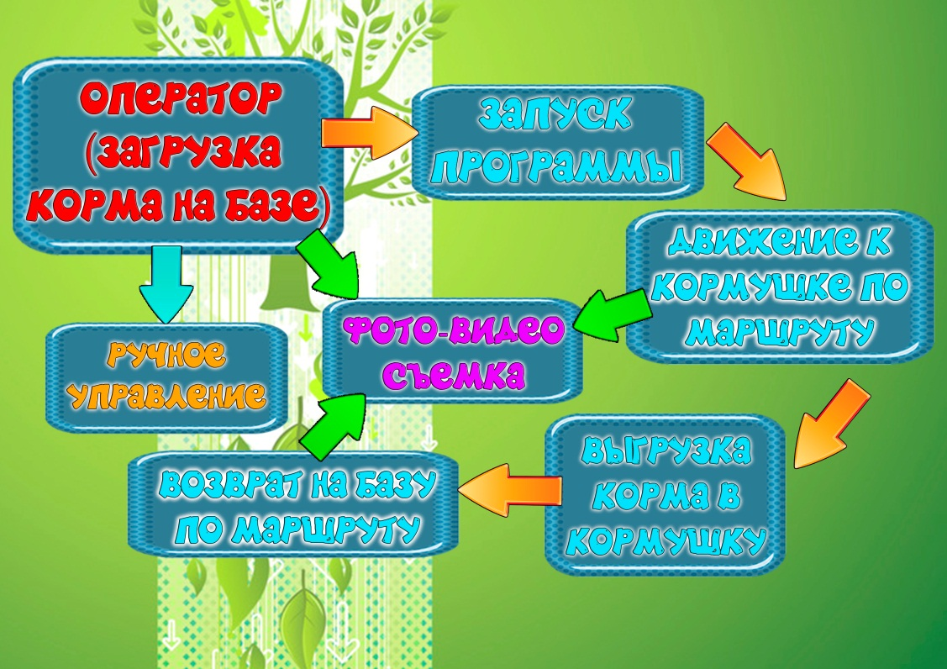
Друг пушистых и пернатых
Цель проекта
Создание робота для помощи егерям, лесникам и охотоведам в кормлении и наблюдении за животными на протяжении всего года.
Отслеживание с помощью робота мест незаконной вырубки деревьев и отстрела животных.
Определение мест очагов возгорания леса и предупреждения об этом.
Команда «ЭврикBoys»
Степан Лысов
Николай Мельников
Руководитель: Кузнецов Антон Андреевич

Slide 2
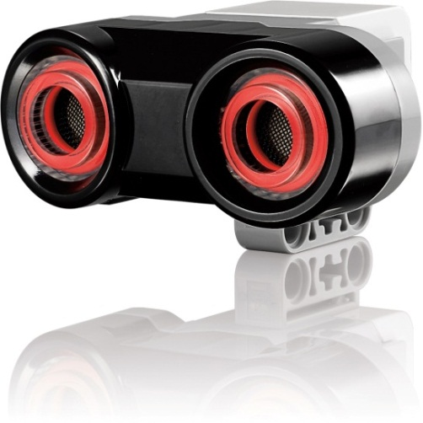
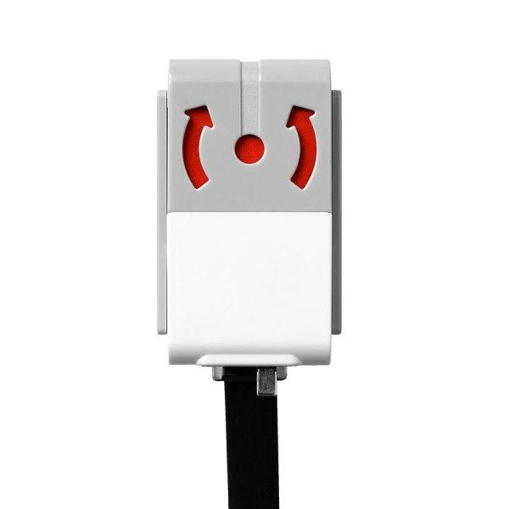
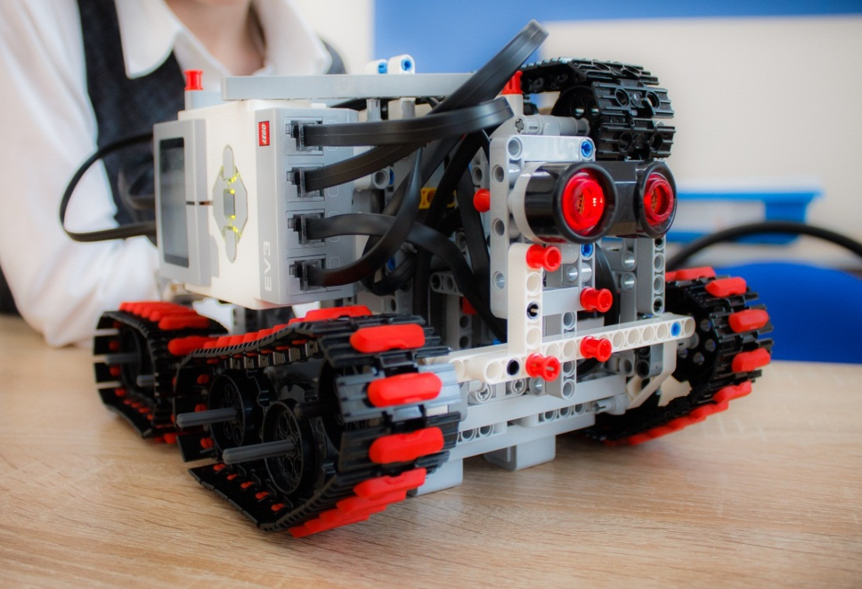
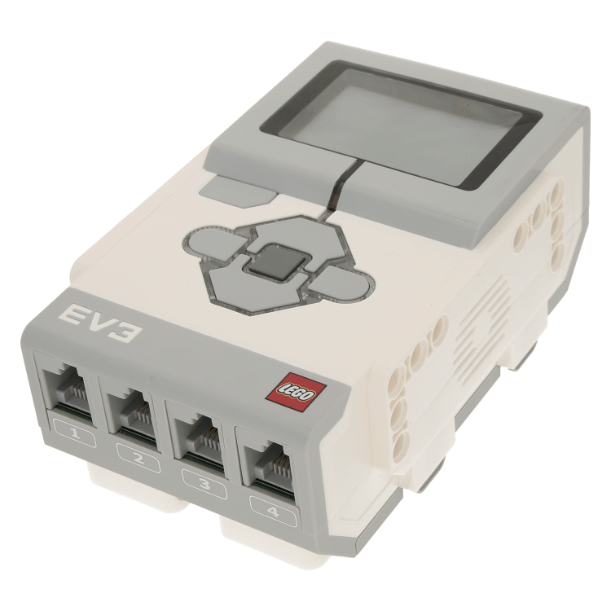
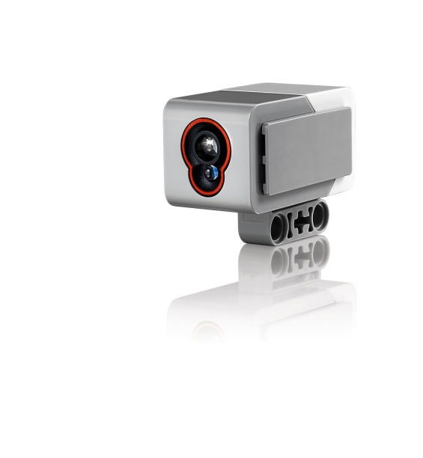
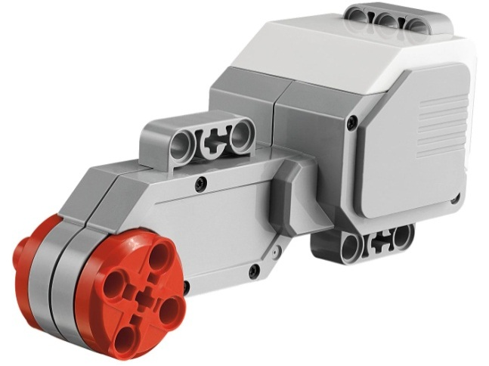
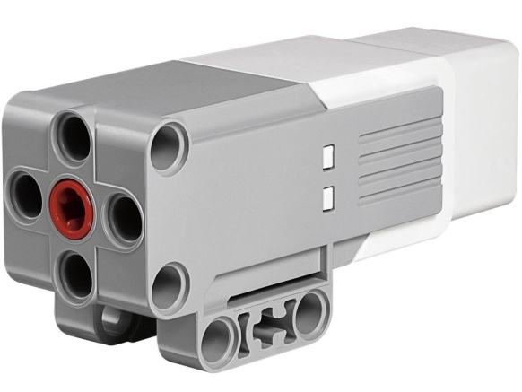
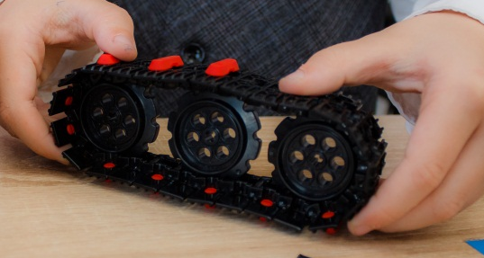
Конструктор LEGO Education Mindstorms EV 3
Гироскопический датчик
Ультразвуковой датчик
Блок управления
Два датчика цвета
Четыре мотора
Гусеницы

Slide 3
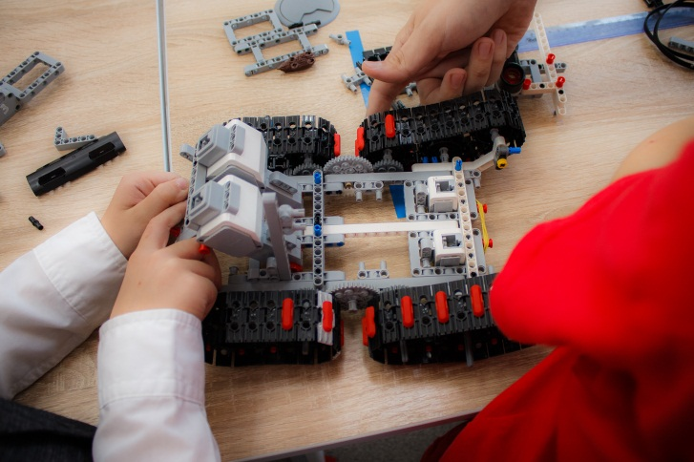
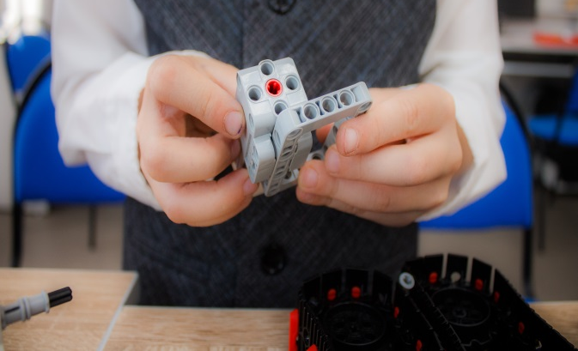
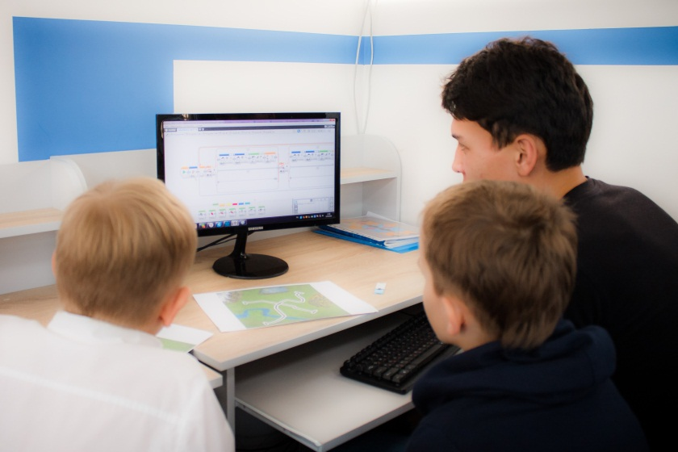
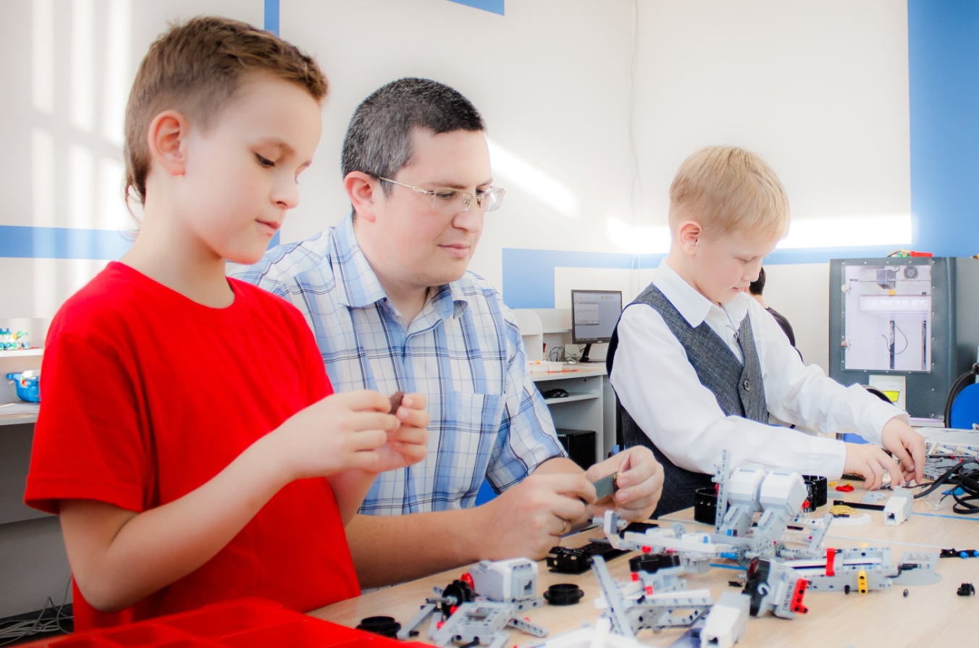
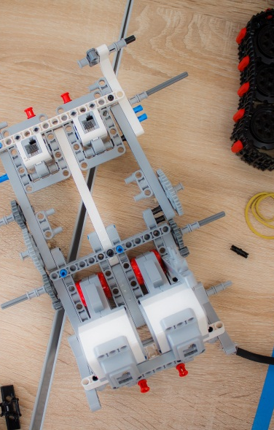
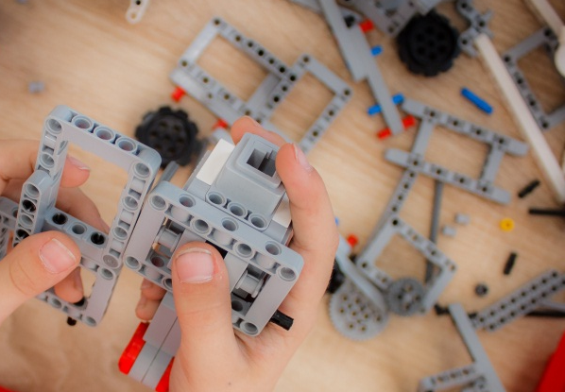
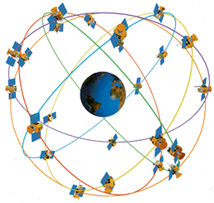
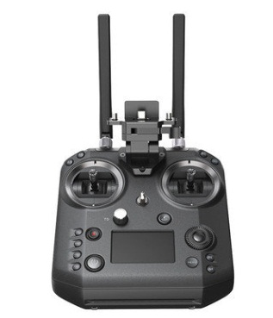
Создание робота
3 режима работы
автоматический
полуавтоматический
ручной

